Slide 1
Муниципальное бюджетное общеобразовательное учреждение средняя общеобразовательная школа № 29
имени Героя Советского Союза Михаила Васильевича Грешилова с. Цыпка
муниципального образования Туапсинский район
Тема: «Экопросвещение и эковолонтёрство. Проектная деятельность»
Цыпка, 2024 г.
Работу подготовила:
учитель начальных классов
А.М. Ковалева

Slide 2
Остро встает вопрос об экологической грамотности нынешнего и будущего поколений. Потому что именно от подрастающего поколения зависит судьба природы. Основы бережного отношения к природе закладывается еще в детстве, поэтому процесс формирования экологической грамотности необходимо начинать с младшего школьного возраста.
В решении поставленной задачи важную роль играет начальная школа. Одним из основных направлений ее работы является «воспитание позитивного эмоционально-ценностного отношения к окружающему миру, экологически грамотной личности».

Slide 3
Проектная деятельность лежит в основе экологического образования, что способствует активному вовлечению обучающихся в процесс экологического просвещения и стимулирует комплексный подход в решении экологических задач, позволяет перевести обучающегося из слушателя в активного участника научного процесса нравственного облика.
Формирование экологической грамотности младших школьников требует включения определенного содержания, методов и форм работы, а также создания условий, необходимых для постоянного общения детей с природными объектами. Такими условиями и является проектная деятельность экологической направленности.

Slide 4
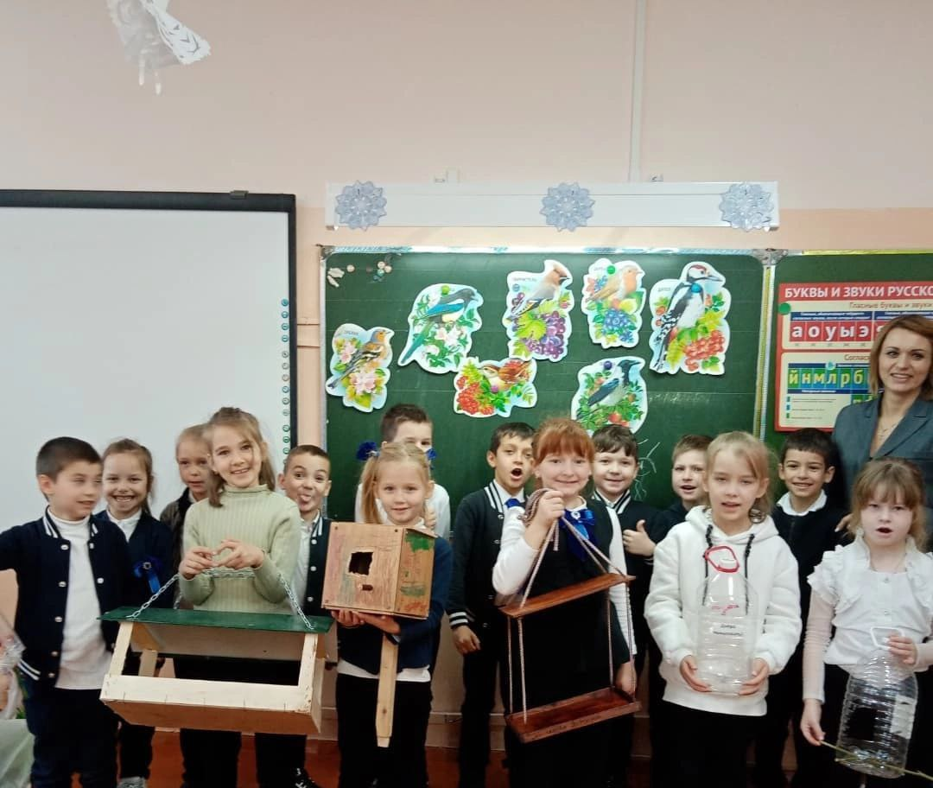
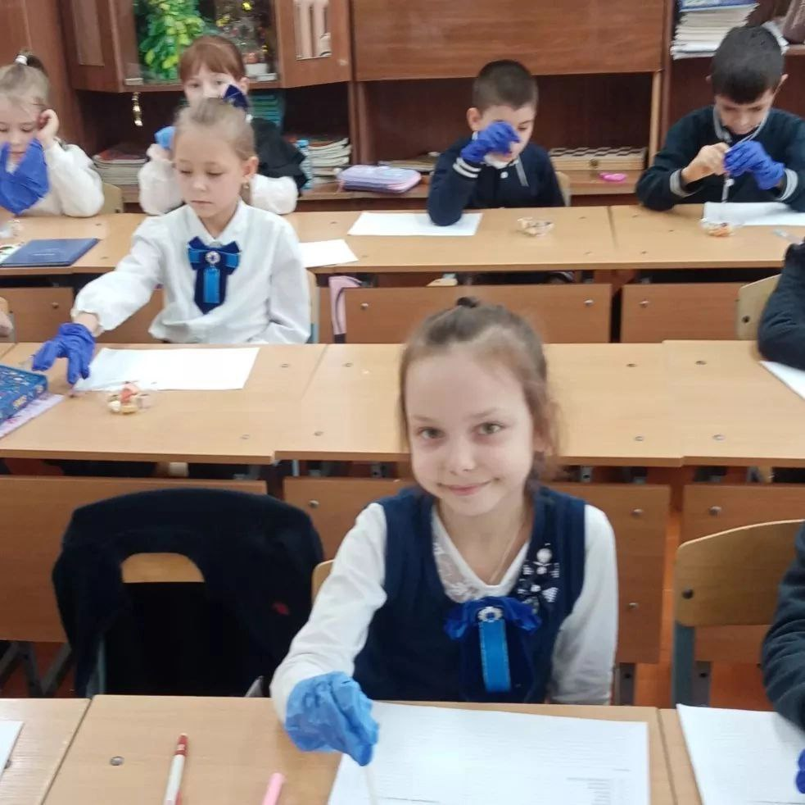
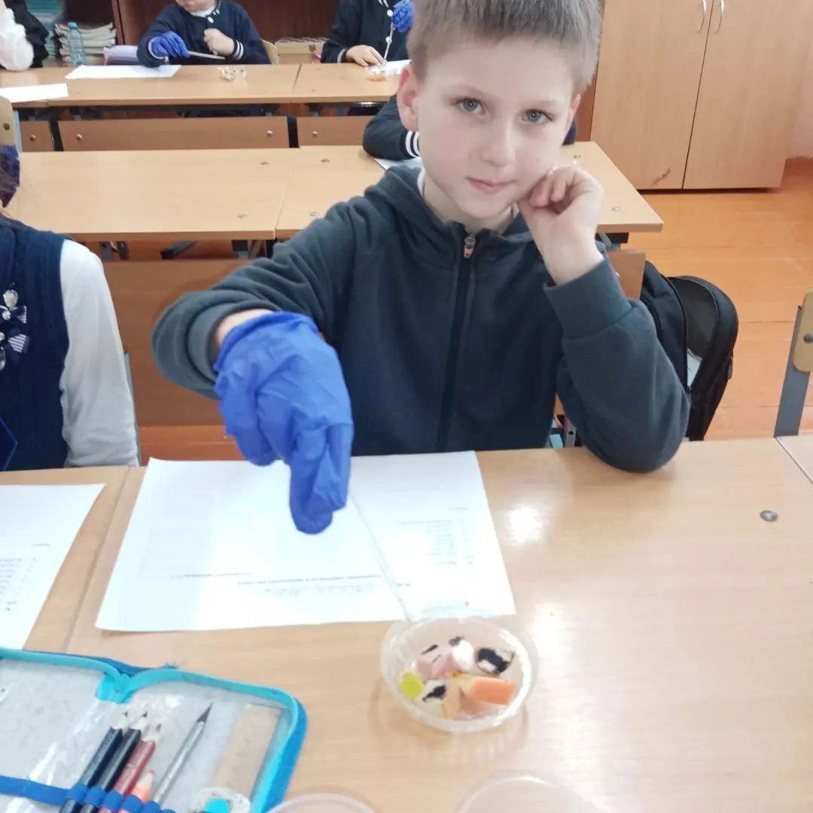
В своей работе я начинаю внедрять проектную деятельность уже с 1 класса. Тема должна заинтересовать и увлечь ребёнка. Часто она конкретная, узкая и задается в форме вопроса: «Как помочь птицам зимой», «Откуда в снежках грязь?», «Почему мы не будем рвать цветы и ловить бабочек ?», «Как защитить воду от Злючки-Грязючки?».

Slide 5
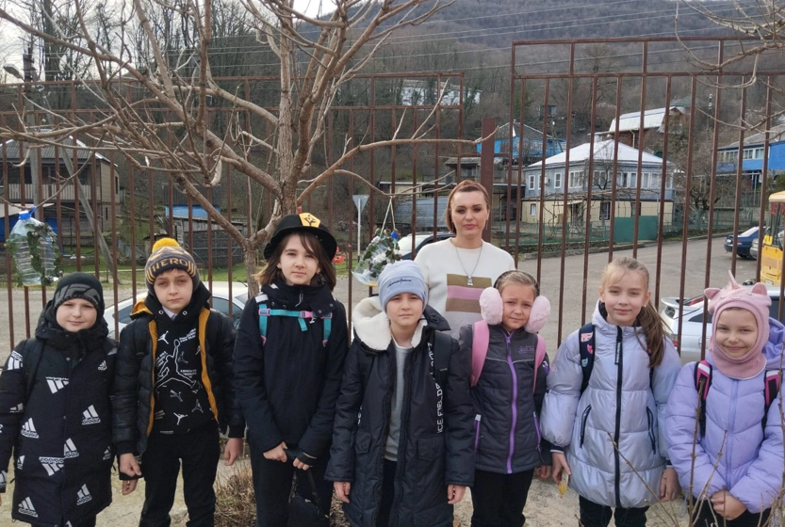
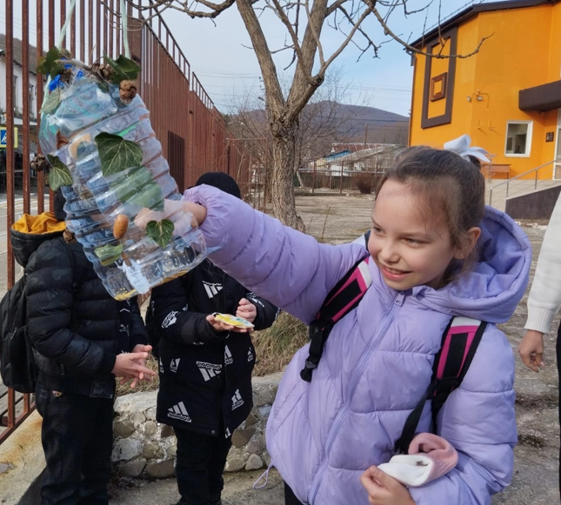
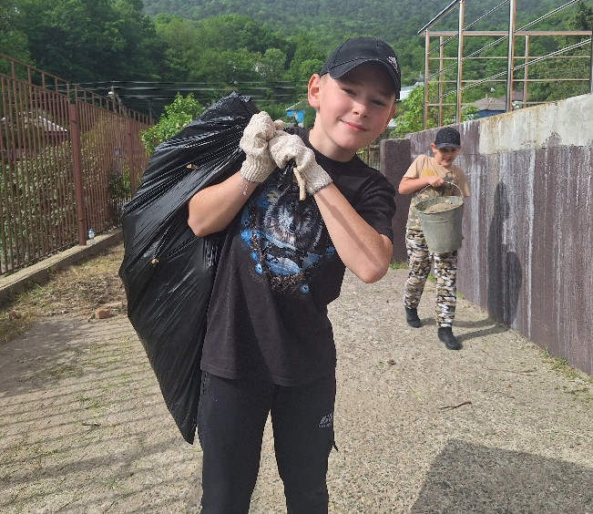
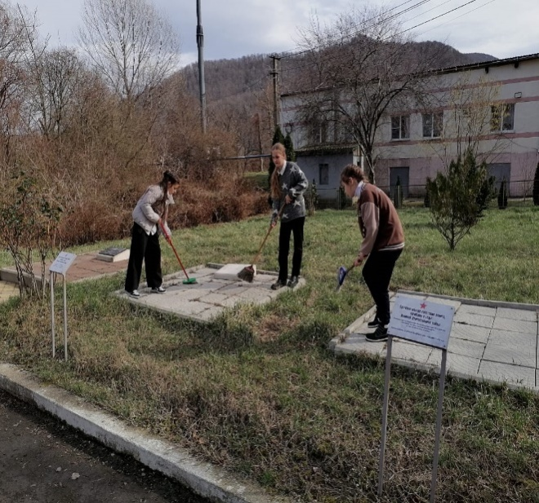
Во 2-х классах появляются самостоятельные проекты экологической направленности: «Откуда пришли комнатные растения?», «Моя безопасность», «Еда без вреда», «Живые кондиционеры», «Зимующие птицы нашего города», «Экология класса» и др.
В 3-4 классах учащиеся с большим интересом выполняют довольно сложные проекты, под руководством учителя проводят коллективное научное исследование, в которое могут быть включены результаты проектно-исследовательской работы каждого ученика. Возможно проведение социологических опросов, экологических акций, разработка проектов, реализация которых имеет выход за пределы класса и школы. Вот тематика некоторых из них: «Вторая жизнь упаковки», «Были о пыли», «В защиту сорняков», «Березовая роща. SOS», «Люди и мусор. Кто кого?», «Экология школы, или Школа, в которой я бы хотел учиться», «Экологическая обстановка микрорайона школы», «Хочу выступить в защиту …», «Сдай батарейку - спаси планету» и др.

Slide 6
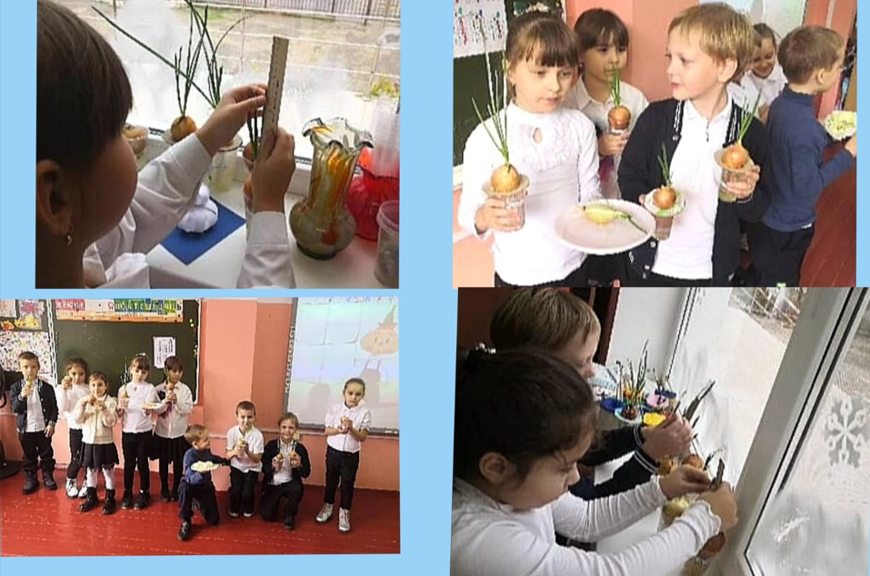
Проект в 1 классе «Выращивание лука в комнатных условиях»
Цель проекта: вызвать у детей познавательный интерес к выращиванию репчатого лука в комнатных условиях.
Задачи проекта:
формирование представления об основных потребностях лука, условиях, которые необходимы для его роста (вода, земля, свет, тепло);
закрепление представления о луке, особенностях внешнего строения;
выработка навыков посадки луки в землю и в стакан с водой;
выявление, сравнение изменений и различий, которые произошли с луковицами во время их роста;
воспитание бережного отношения к растениям;
учить видеть результат своего труда.

Slide 7
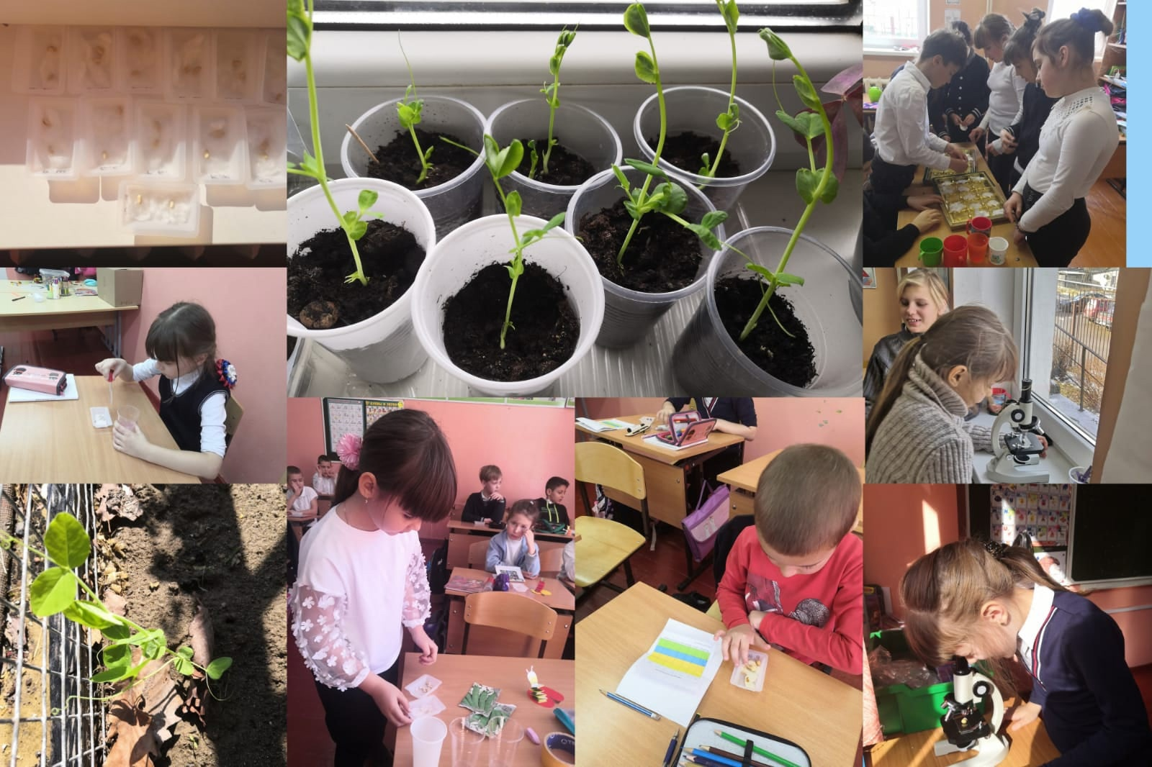
Проект во 2 классе «Выращивания семян гороха и кукурузы»
Цель проекта: познакомить учащихся с особенностями строения семян однодольных и двудольных растений.
Задачи проекта:
изучить строение семян однодольных и двудольных растений;
сформировать представление о значении семян в жизни растений;
формировать у учащихся навыки проведения исследования;
развивать коммуникативные навыки работы в группах;
прививать любовь к природе, к бережному отношению к ней.

Slide 8
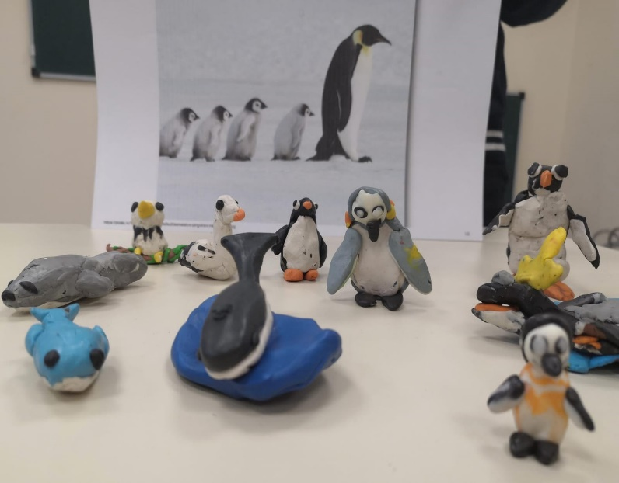
Проект в 3 классе «Открытие Антарктиды»
Цель проекта: изучить и проанализировать значимость экспедиции Ф. Ф. Беллинсгаузена и М. П. Лазарева 1819–1821 годов.
Задачи проекта:
проанализировать значимость экспедиции;
изучить современные исследования Антарктиды;
оценить вклад М. П. Лазарева в мировую географическую науку и его имя на карте мира;
составить карту «Имя Антарктиды»

Slide 9
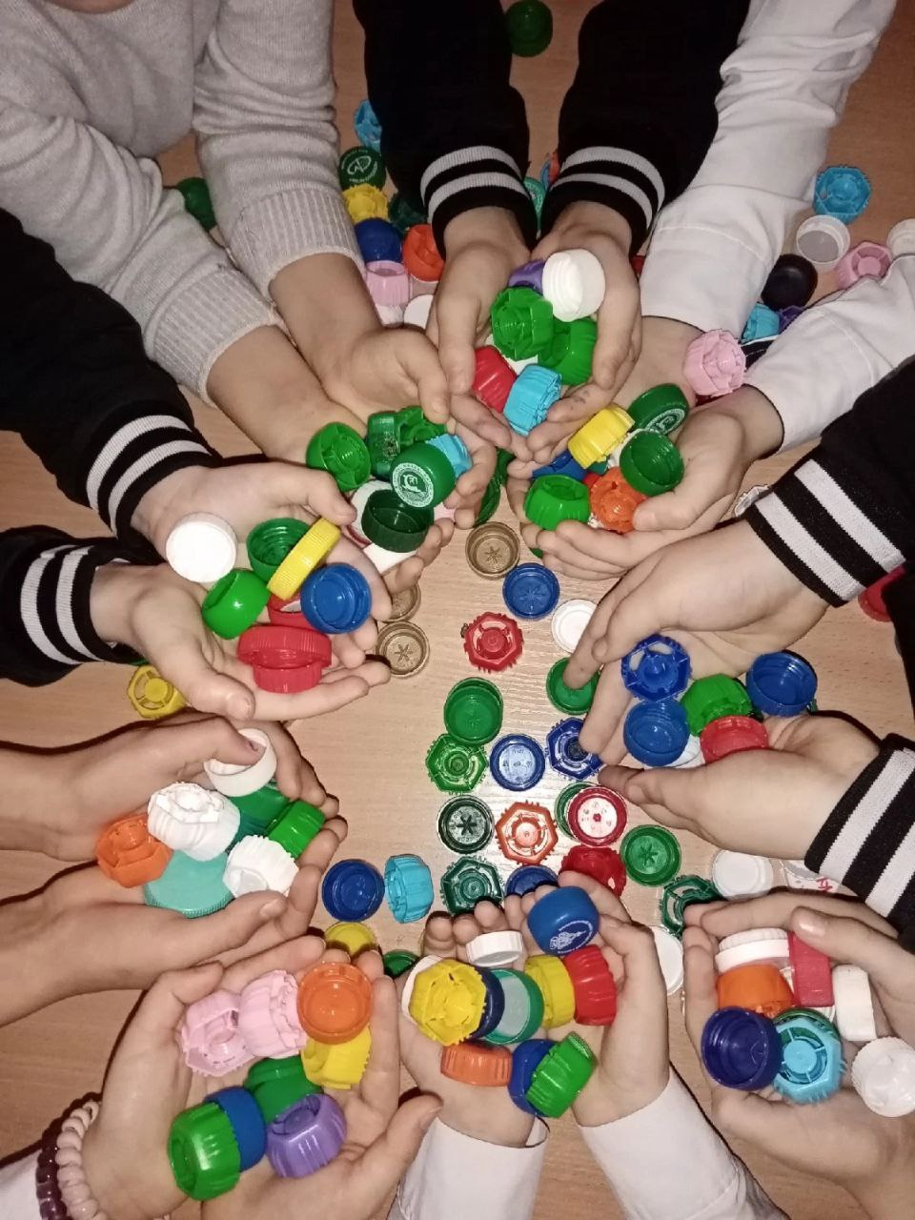
Акция «Добрые крышечки»
«Добрые крышечки» —российский эколого-благотворительный волонтёрский проект в области раздельного
сбора мусора.
Основной деятельностью проекта с 2016 года является сбор бутылочных завинчивающихся крышечек из твёрдого пластика от питьевых продуктов.
Собранные средства
направляются на
приобретение инвалидных колясок и других средств передвижения для детей с особенностями развития, воспитывающихся в приемных семьях, для изготовления школьных скамеек.

Slide 10
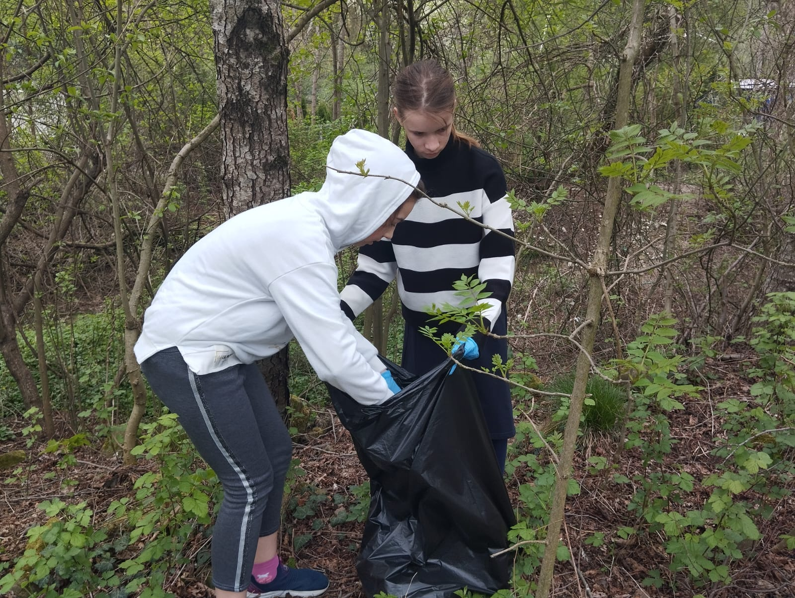
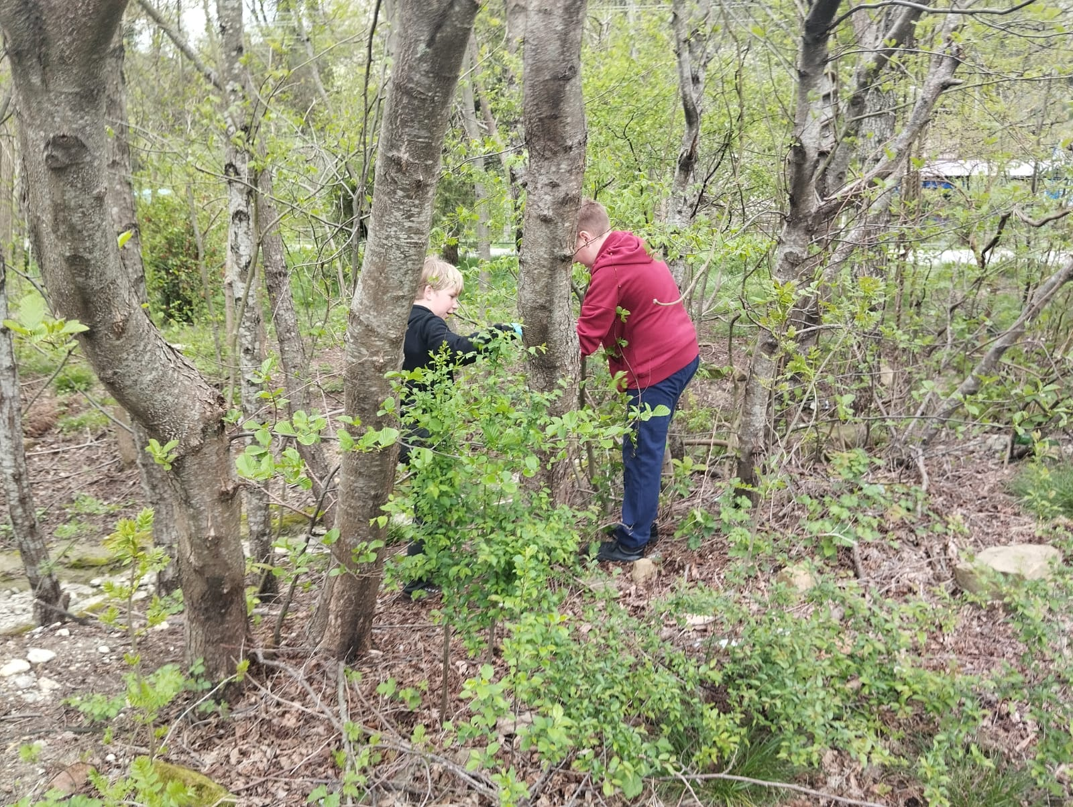
Акция «Чистый берег»

Slide 11
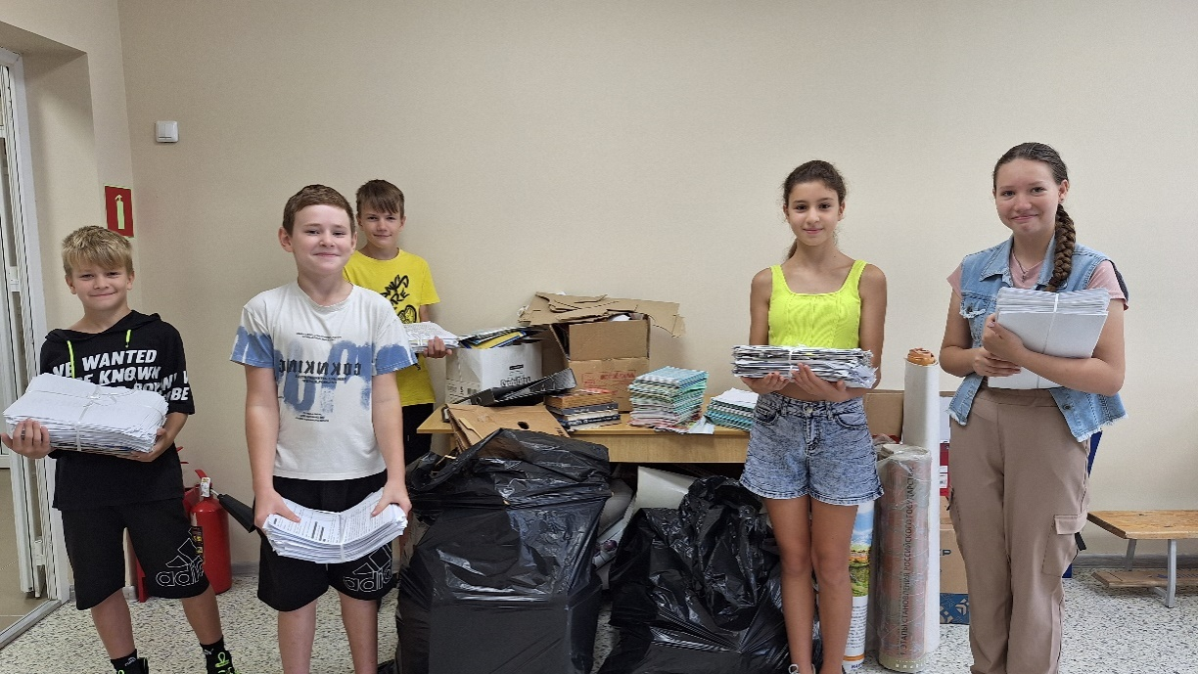
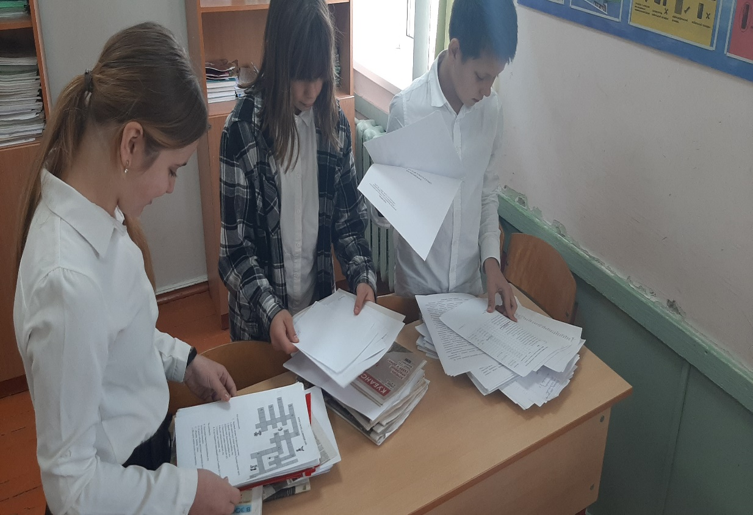
Акция «Сдай макулатуру – Спаси дерево!»
Акция «Сдай макулатуру - спаси дерево», целью которой являлось формирование активной позиции учащихся в области охраны окружающей среды
Бумага – один из основных компонентов мусора в каждой квартире и, конечно, офисе или школе. Один житель, в среднем, выбрасывает до 150 кг бумаги в год. А для получения 1 тонны бумаги расходуется примерно 10 деревьев и 20 000 литров воды. Сдавая макулатуру на вторичную переработку, можно не только сократить размеры свалок, но и значительно экономить природные ресурсы, снизить загрязнение воды.

Slide 12
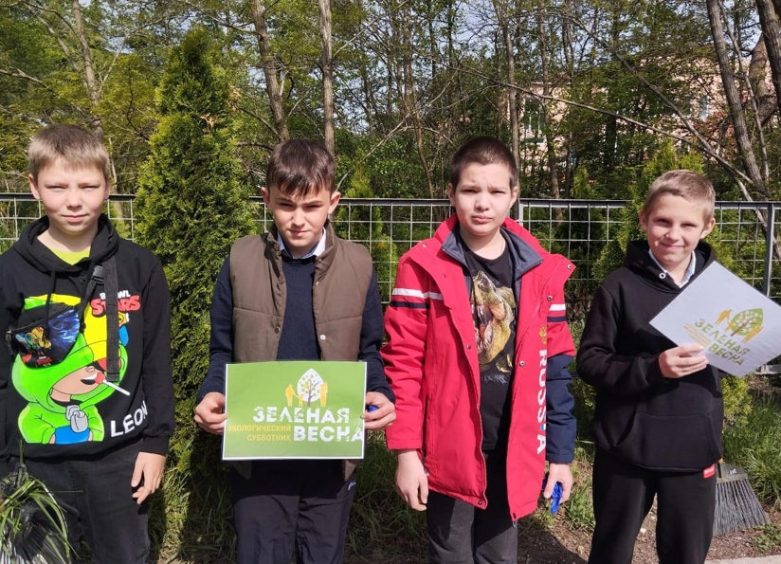
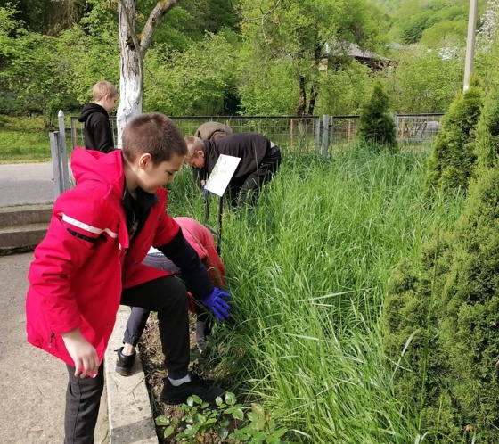
Акция «Зелёная Весна!»
Экологический субботник «Зеленая Весна » – один из самых массовых экологических марафонов страны, который организовывает Фонд им. В.И. Вернадского, с 2014 официально считается открытым!

Slide 13
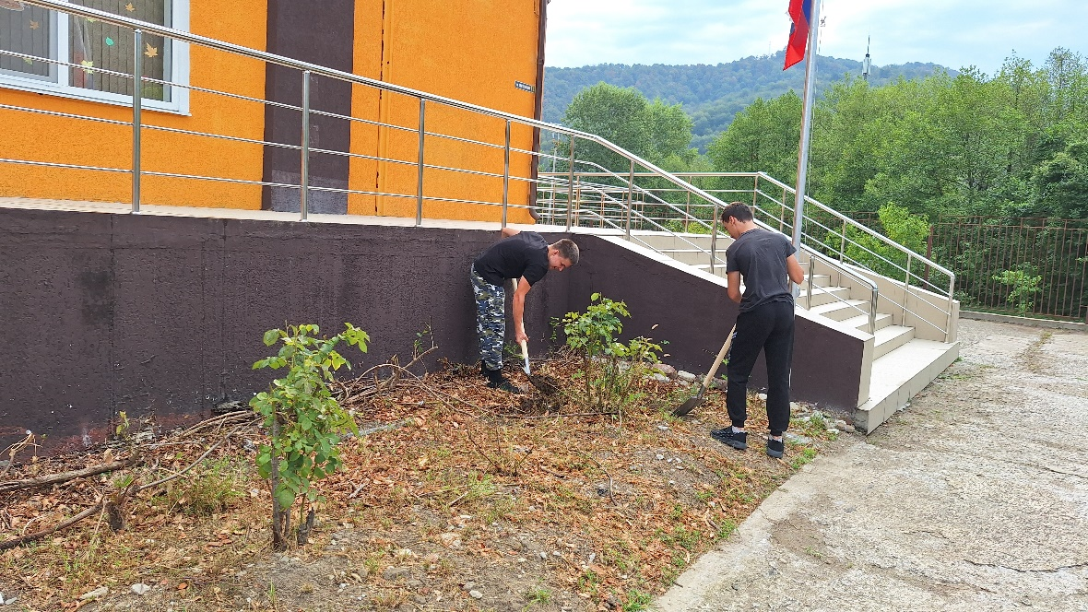
Акция «Чистый школьный двор!»

Slide 14
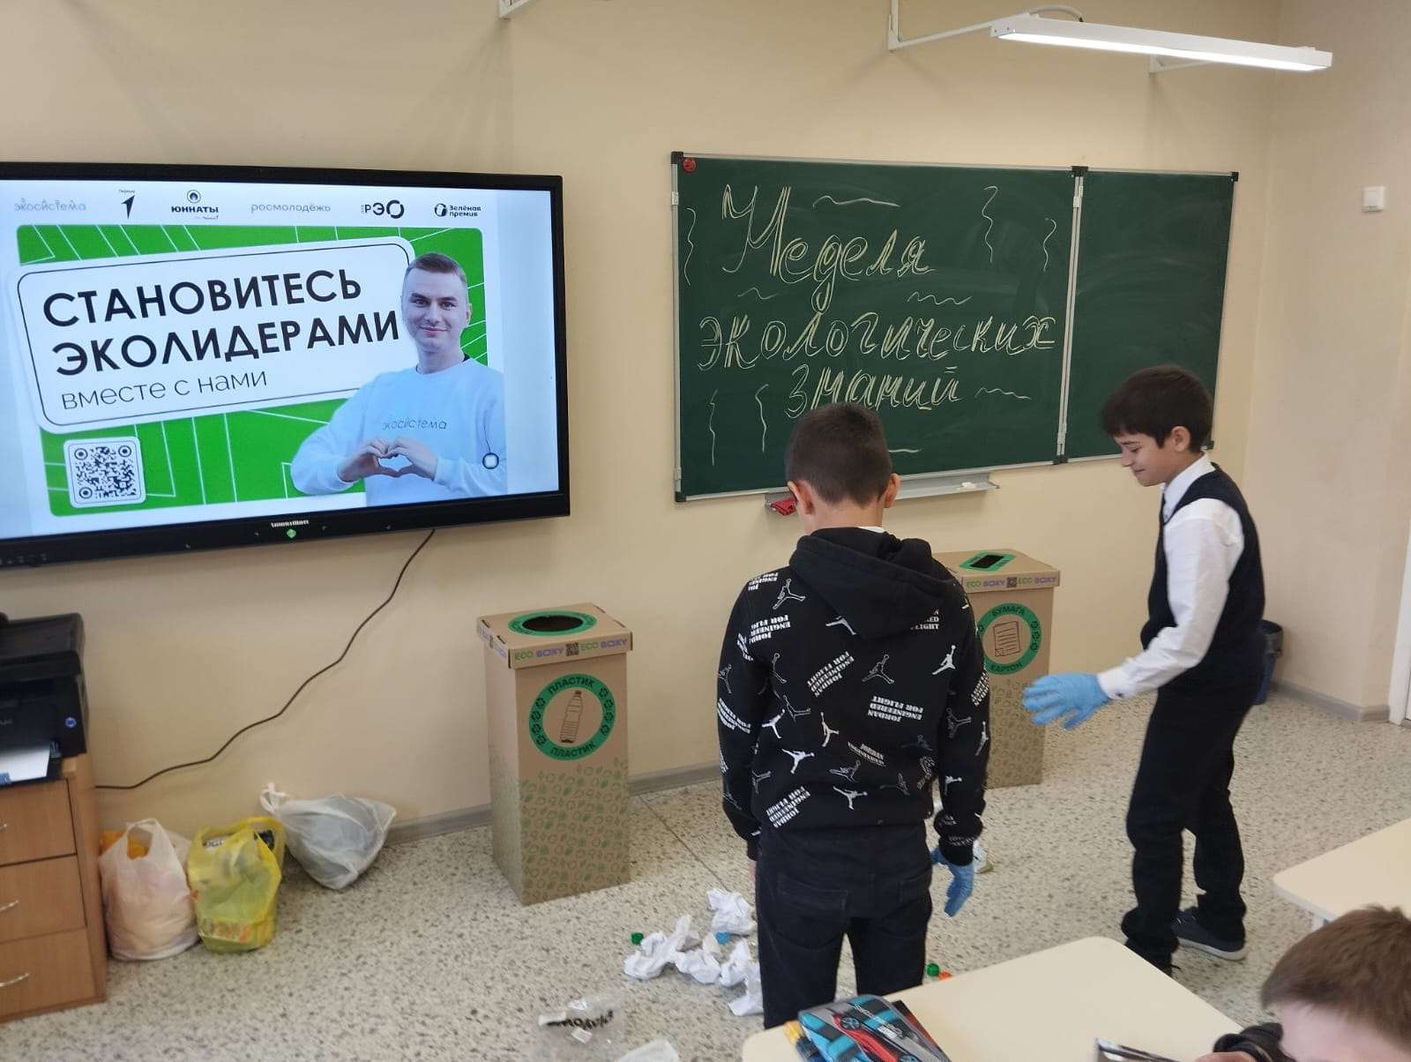
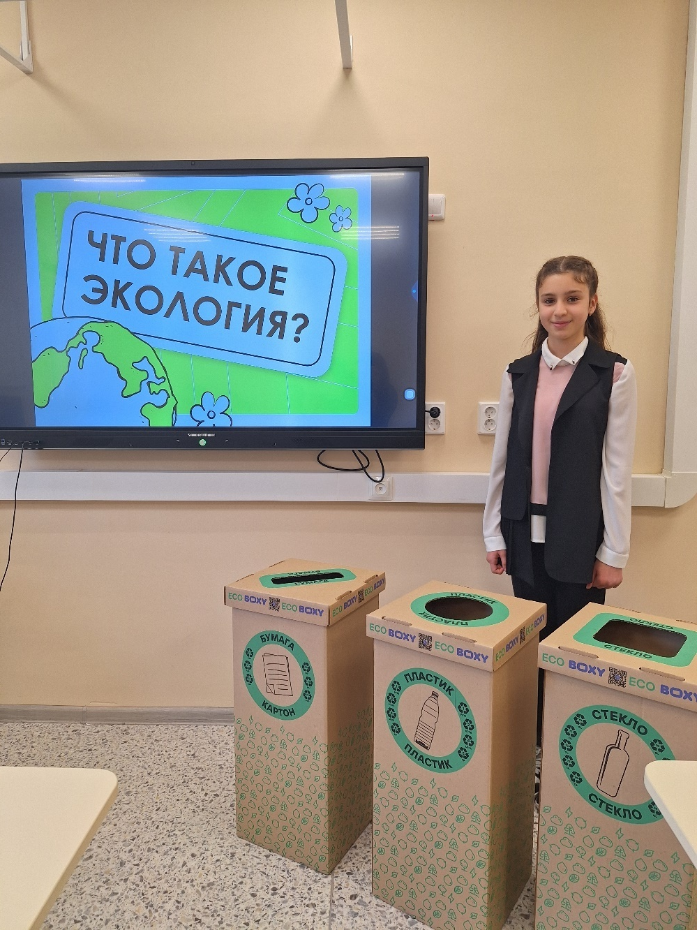
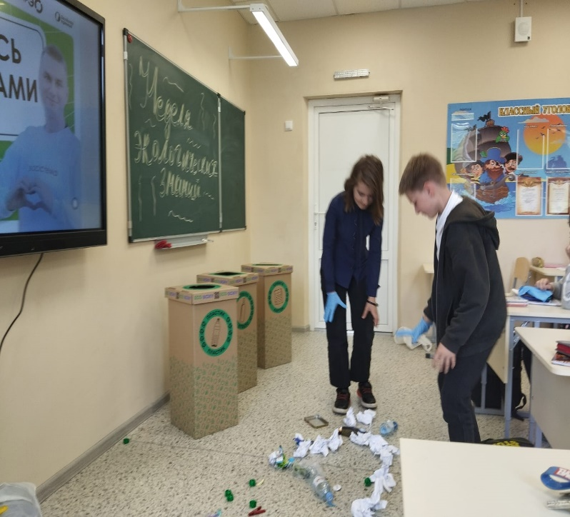
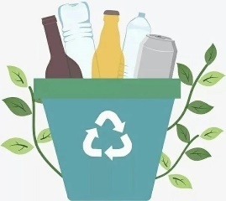
В нашей школе функционирует экологический уголок, там стоят «ЭкоБоксы», где ребята должны научиться сортировать мусор. .

Slide 15
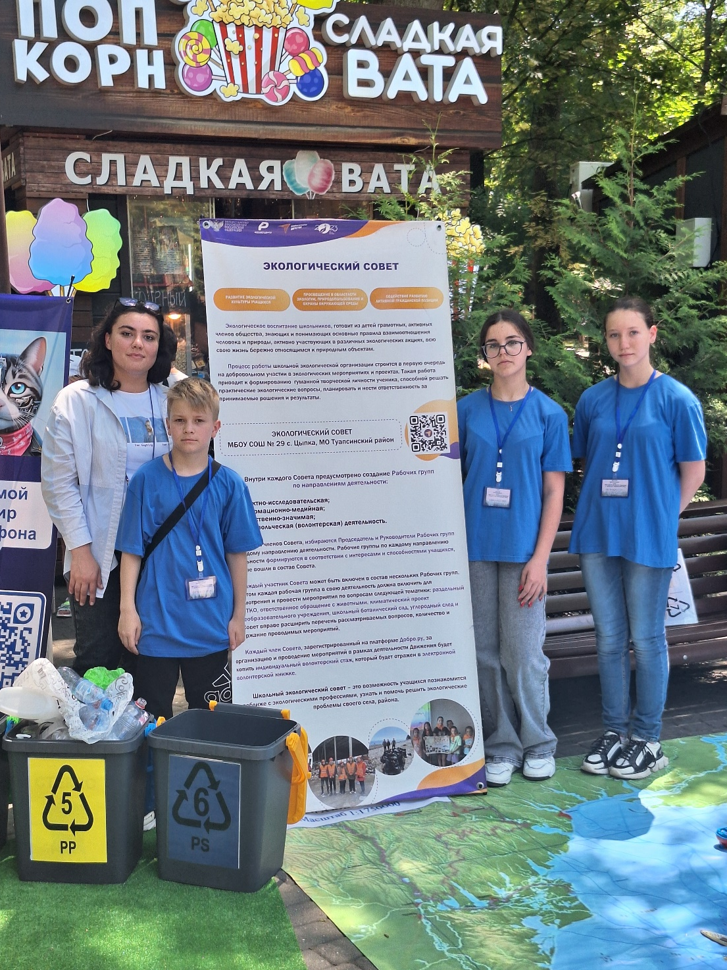
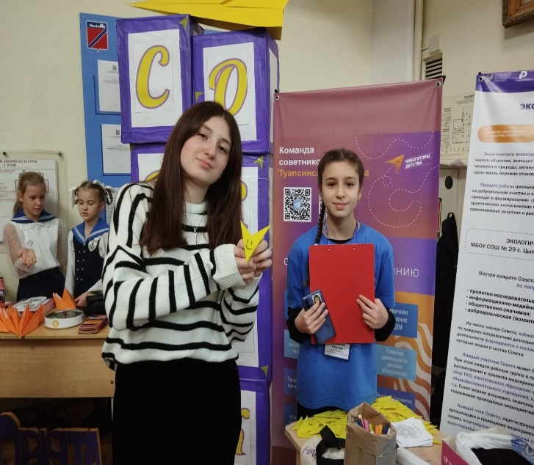
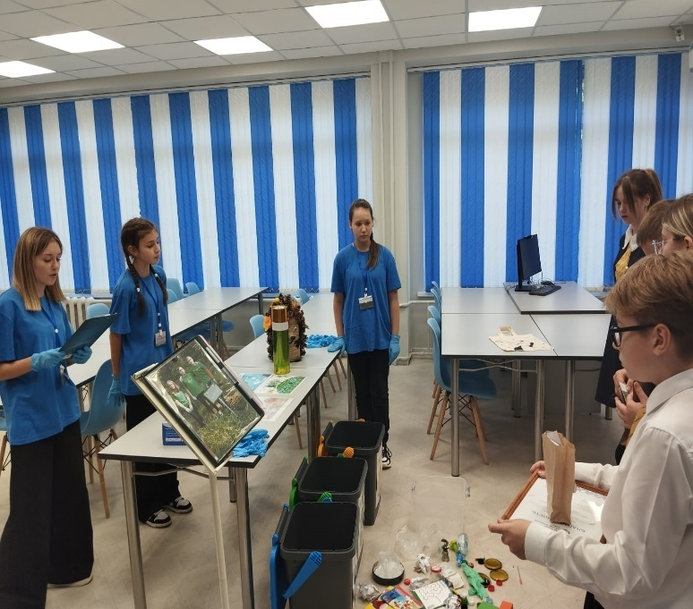
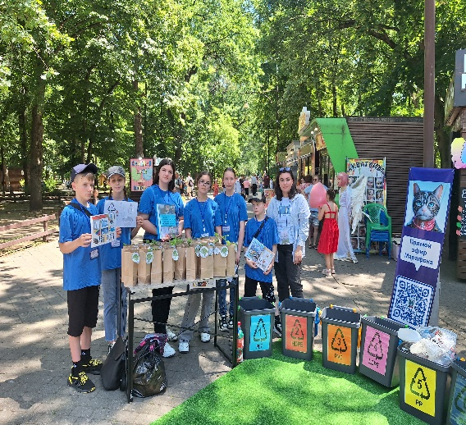
С 2022 года начал свою работу «Детский экологический совет», который стал призёром краевого конкурса «Лучших экологических советов – 2023 года». Ребята активно проводят мастер – классы на районом и краевом уровне.

Slide 16
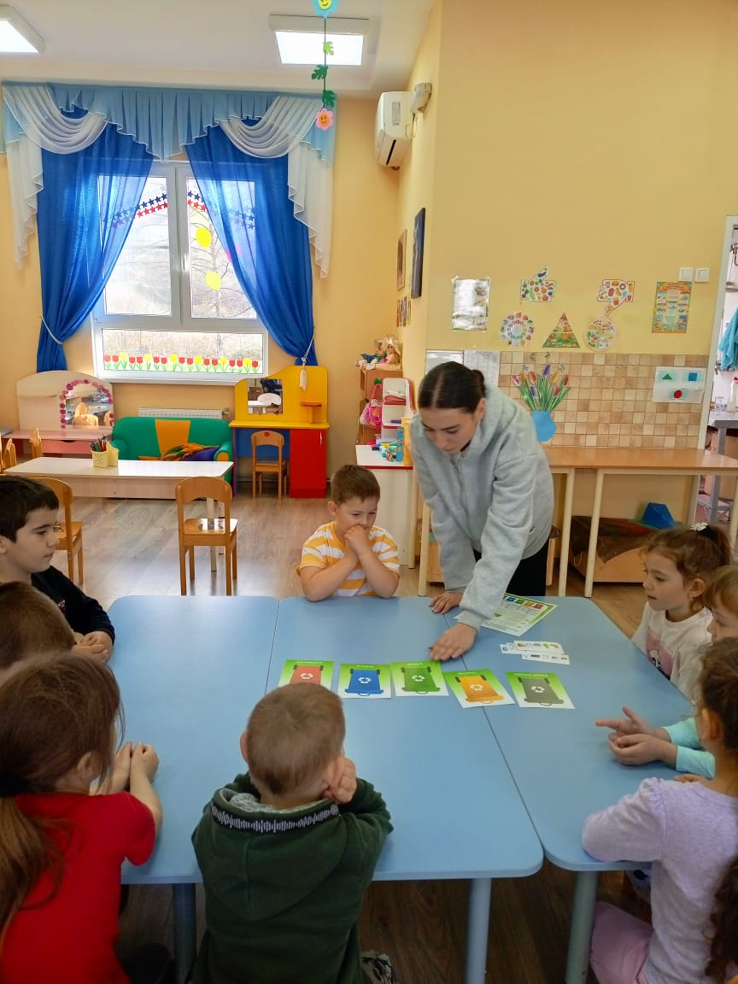
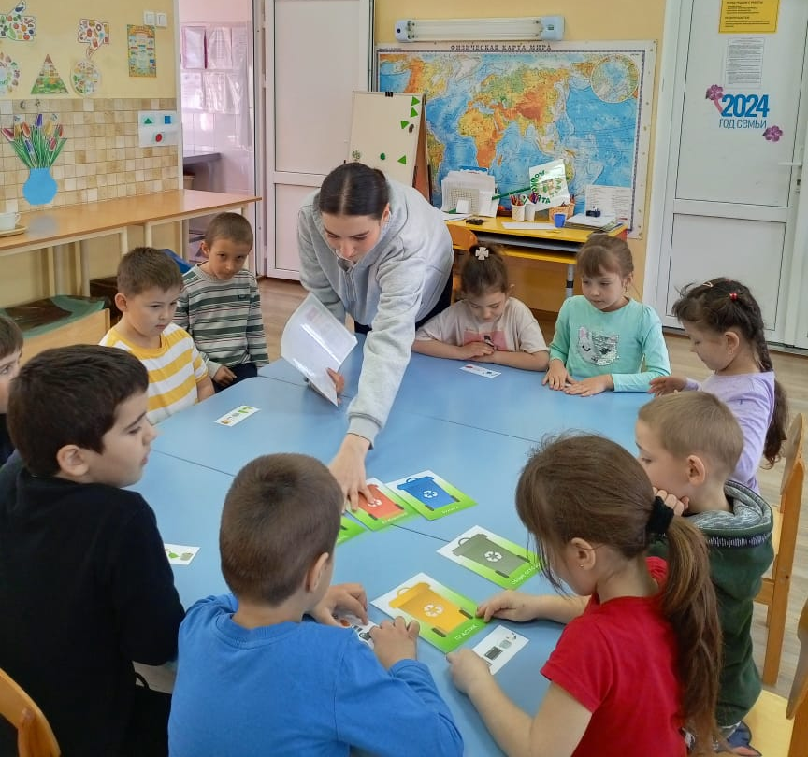
Волонтеры из «Детского экологического совета» также посещают детские сады, где проводят экологические занятия с дошкольниками.

Slide 17
Спасибо за внимание!
«Природу побеждают, только повинуясь ее законам»
Фрэнсис Бэкон

